Slide 1
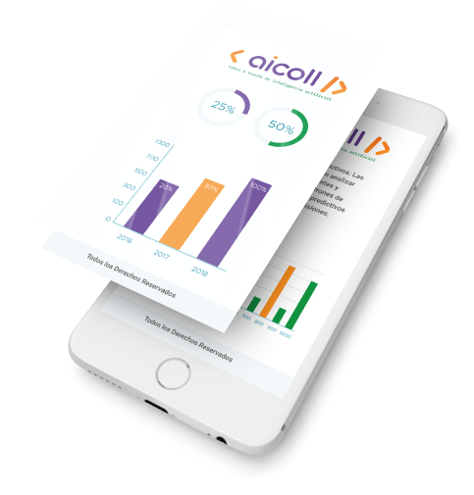


Mejorando el Desempeño - Modelo de Seguimiento
Equipo Ciencia de Datos - Aicoll
Carlos Polanco
Iván Trujillo
www.aicoll.co

Slide 2

Introducción
El modelo implementado para seguimiento se basa en arboles de decisión (Decision Tree Classifier) los cuales son algoritmos estadísticos que nos permiten la construcción de modelos predictivos (Predicción de impago o ‘default’) de analítica de datos basados en su clasificación según ciertas características o variables predictoras.
Este modelo se valida por medio de diferentes técnicas para obtener métricas de desempeño lo menos sesgadas posibles. (Validación Cruzada (CV), Exactitud (Accuracy), Área Bajo la Curva ROC, Matriz de Confusión)

Slide 3
Objetivo
Encontrar las mejores características (variables predictoras) que nos permitan discriminar con mayor precisión los clientes que caerán en ‘default’.
Esto mediante el calculo de indicadores y/o KPI’s a partir de las variables típicas que las entidades recolectan de sus clientes.

Slide 4
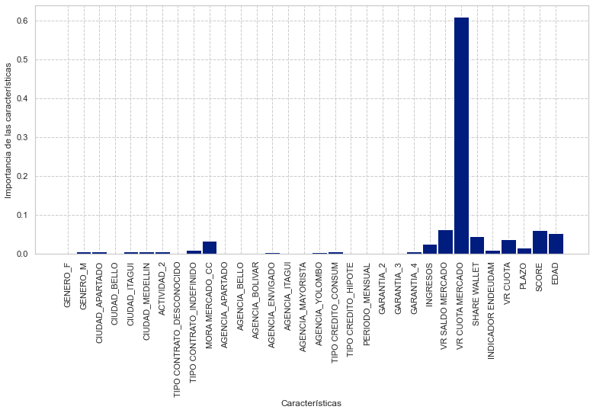
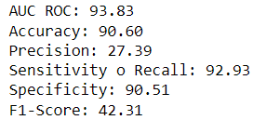
Variables Típicas

Slide 5
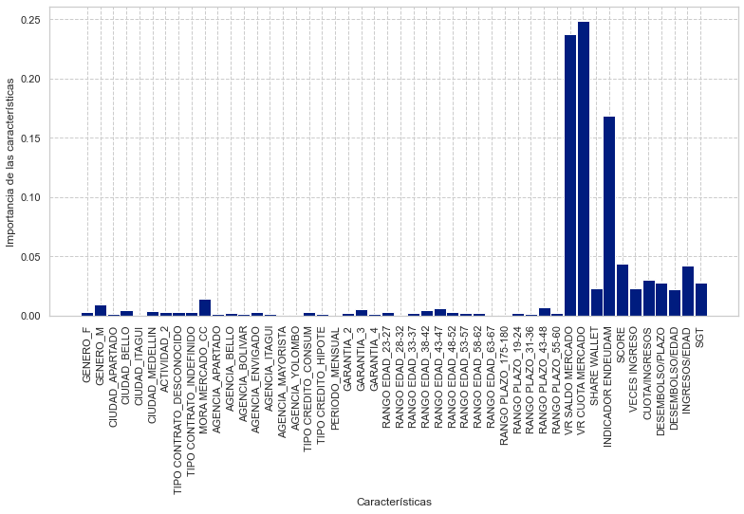
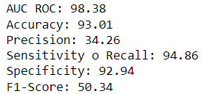
Variables Calculadas

Slide 6
Descripción Variables Calculadas
Variable
Descripción
Ejemplo
SGT
Indicador del grado de satisfacción del cliente con las diferencias en las tasas de interés (El cuadrado - penaliza las diferencias mas grandes)
SGT = [(Cuota mes 260.000 * Plazo 24 meses) - Desembolso 4.000.000]^2 = 5.0176x10^12
Ingresos/Edad
Indicador del ingreso sobre la edad del deudor (El cuadrado - penaliza las edades mas grandes)
IE = Ingreso 1.000.000 / (Edad 25)^2 = 1600
Desembolso/Edad
Indicador del valor desembolsado sobre la edad del deudor
DE = Desembolso 6.000.000 / Edad 25 = 240.000
Desembolso/Plazo
Indicador del valor desembolsado sobre el plazo del crédito (Diferente del valor cuota*)
DP = Desembolso 6.000.000 / Plazo 24 meses = 250.000
Cuota/Ingresos
Cálculo de a que % pertenece la cuota mensual vs el ingreso del deudor
CI = Cuota mes 500.000 / Ingreso 2.000.000 = 25%
Veces Ingreso
Cálculo de cuantas veces el ingreso equivale al valor desembolsado
VI = Desembolso 5.000.000 / Ingreso 1.000.000 = 5
+100
Rango Plazo
Agrupar el plazo del crédito en un rango de 6 meses iniciando en 1 mes
RP = Plazo crédito: 24 meses | Rango = 18-24
+100
Rango Edad
Agrupar la edad del deudor en un rango de 5 años iniciando en 18 años
RE = Edad: 22 | Rango = 18 - 22
+100

Slide 7
Estado de Transición - Calificación Mes a Mes

Slide 8
Objetivo
Realizar seguimiento mediante el estado de transición mes a mes de un cliente por medio de su calificación, es decir, se busca medir el riesgo del cliente y como esta calificación varia cada mes para encontrar patrones que nos permitan discriminar mejor el evento impago.
Medir el desempeño del modelo en cuanto a sus predicciones mes a mes desde otra perspectiva; esto nos permite verificar la concordancia de las predicciones.

Slide 9
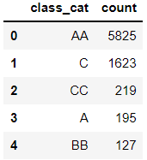
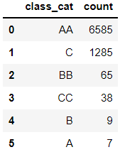
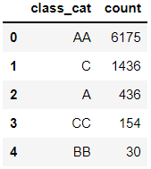
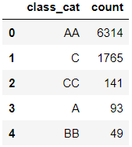
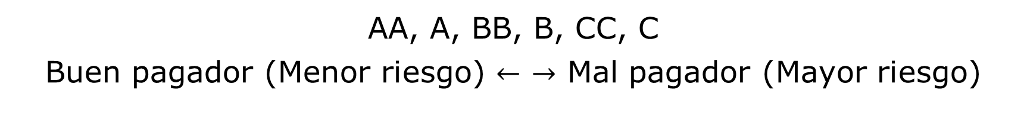
Calificación Mes a Mes (Variables Típicas)
Octubre
2021
Noviembre
2021
Diciembre
2021
Enero
2022
AA, A, BB, B, CC, C
Buen pagador (Menor riesgo) $←$ $→$ Mal pagador (Mayor riesgo)

Slide 10
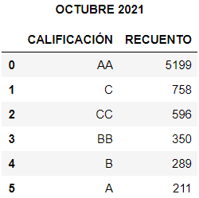
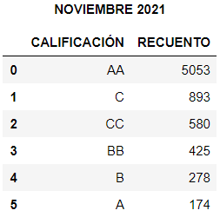
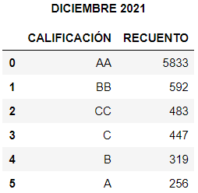
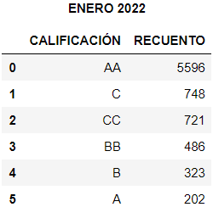
Calificación Mes a Mes (Variables Calculadas)
AA, A, BB, B, CC, C
Buen pagador (Menor riesgo) $←$ $→$ Mal pagador (Mayor riesgo)

Slide 11
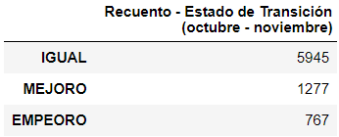
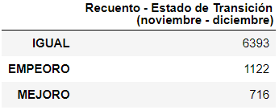
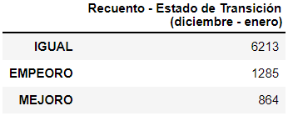
Transición Mes a Mes (Variables Típicas)
Se considera en estado de transición ‘Igual’ cuando hay un cambio en la calificación, sin embargo este cambio no es suficiente para considerar que ‘Mejoro’ o ‘Empeoro’. Ej: AA-A, B-BB, CC-C.
Se considera en estado de transición ‘Mejoro’ cuando hay un cambio de una calificación de mayor riesgo a menor riesgo. Ej: C-B, B-AA, CC-BB.
Se considera en estado de transición ‘Empeoro’ cuando hay un cambio de una calificación de menor riesgo a mayor riesgo. Ej: AA-B, BB-C, B-CC.

Slide 12
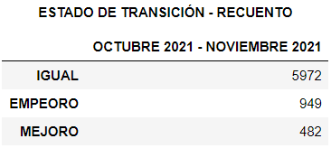
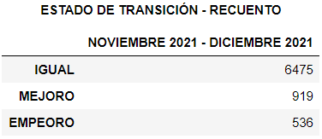
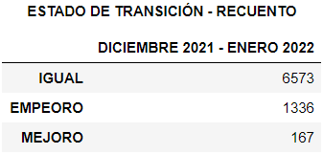
Transición Mes a Mes (Variables Calculadas)
Se considera en estado de transición ‘Igual’ cuando hay un cambio en la calificación, sin embargo este cambio no es suficiente para considerar que ‘Mejoro’ o ‘Empeoro’. Ej: AA-A, B-BB, CC-C.
Se considera en estado de transición ‘Mejoro’ cuando hay un cambio de una calificación de mayor riesgo a menor riesgo. Ej: C-B, B-AA, CC-BB.
Se considera en estado de transición ‘Empeoro’ cuando hay un cambio de una calificación de menor riesgo a mayor riesgo. Ej: AA-B, BB-C, B-CC.

Slide 13




We aspire to be LatAm’s largest Hub for Financial Bussines
THANK
YOU
www.aicoll.co
https://www.linkedin.com/company/aicoll/
https://wa.link/frjkh8

